Slide 1

Công nghệ 3
Chủ đề 1
Công nghệ và đời sống
Bài 5: Sử dụng máy thu hình

Slide 2


Ấn để đến trang sách

Slide 3

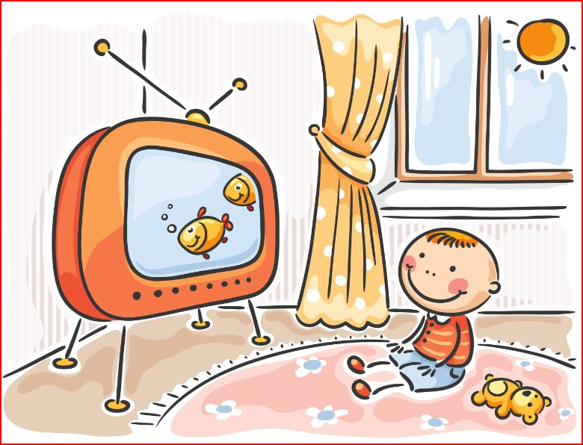



Em có biết máy thu hình còn được gọi với tên gọi khác nào?
Chiếc ti vi

Slide 4

Em thích nhất chương trình truyền hình nào? Vì sao?

Slide 5

Ấn để đến trang sách

Slide 6


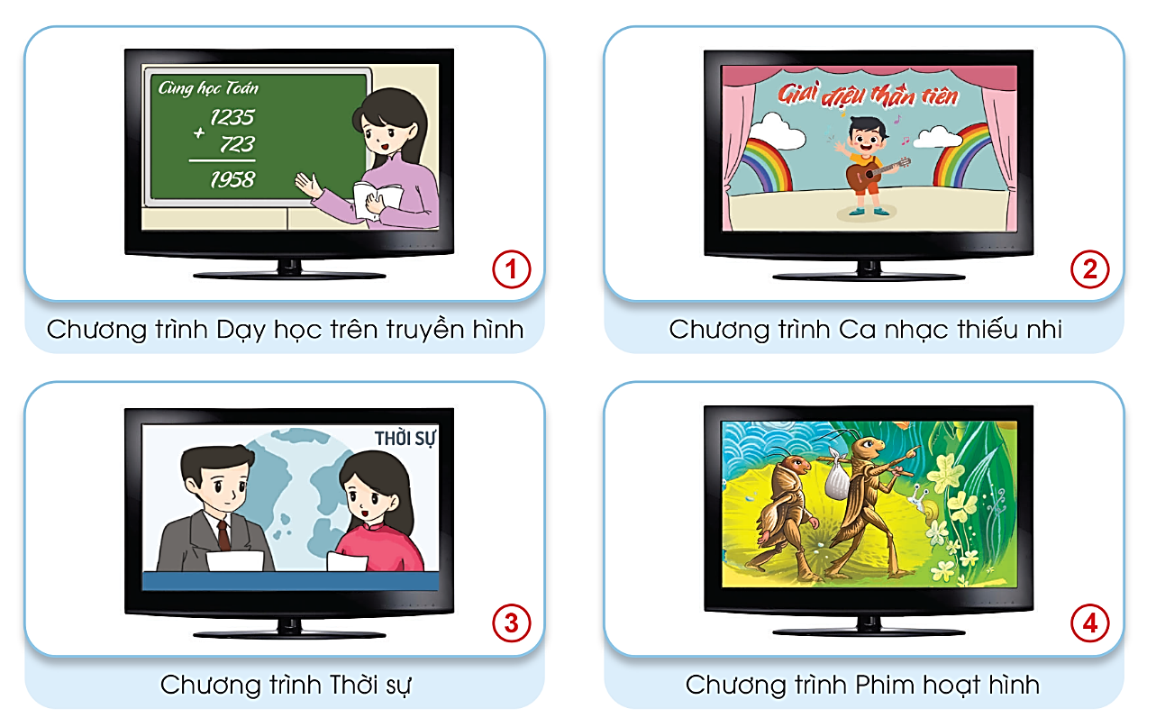

HĐ 1: Tác dụng của máy thu hình
Quan sát hình ảnh trong SGK trang 27 và dựa vào đó nêu các tác dụng của máy thu hình.

Slide 7




JACK TÌM KHO BÁU

Slide 8


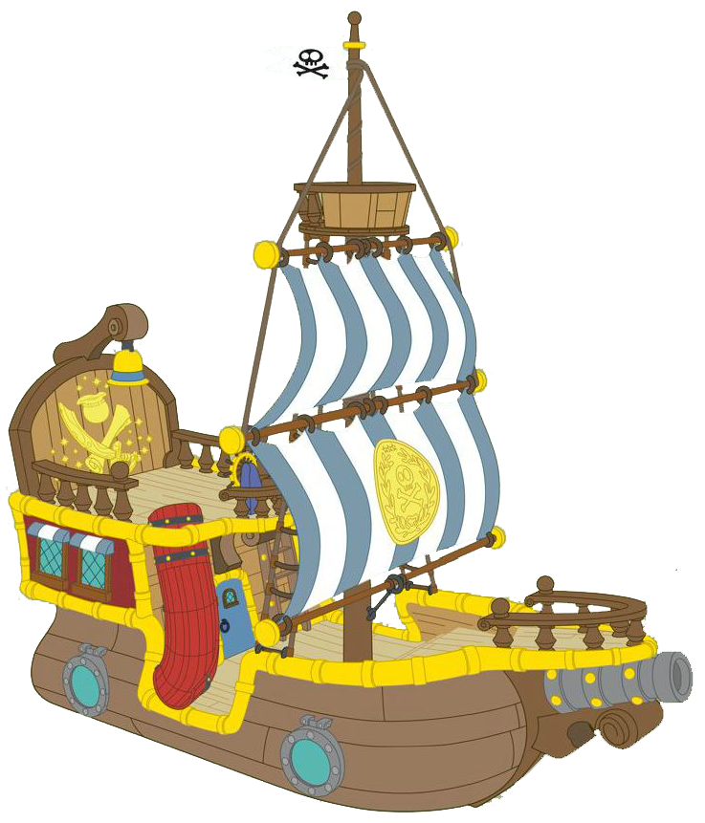







HOÀN THÀNH
Notes:
Hướng dẫn: GV click vào các rương, hòm kho báu để hiện câu hỏi.
Sau khi hoàn thành câu hỏi >> click vào hình đầu lâu góc phải để chuyển sang slide nd tiếp theo

Slide 9





Quan sát hình sau đây và nêu tác dụng của máy thu hình
Phổ biến kiến thức
Notes:
Hướng dẫn: GV click vào vùng trống để hiện câu trả lời. Sau đó click vào Jack hoặc kho báu để về màn hình nhận kho báu.

Slide 10

Quan sát các hình sau đây và nêu tác dụng của máy thu hình
Giải trí
Notes:
Hướng dẫn: GV click vào vùng trống để hiện câu trả lời. Sau đó click vào Jack hoặc kho báu để về màn hình nhận kho báu.

Slide 11

Quan sát các hình sau đây và nêu tác dụng của máy thu hình
Cung cấp thông tin
Notes:
Hướng dẫn: GV click vào vùng trống để hiện câu trả lời. Sau đó click vào Jack hoặc kho báu để về màn hình nhận kho báu.

Slide 12

Quan sát các hình sau đây và nêu tác dụng của máy thu hình
Giải trí
Notes:
Hướng dẫn: GV click vào vùng trống để hiện câu trả lời. Sau đó click vào Jack hoặc kho báu để về màn hình nhận kho báu.

Slide 13


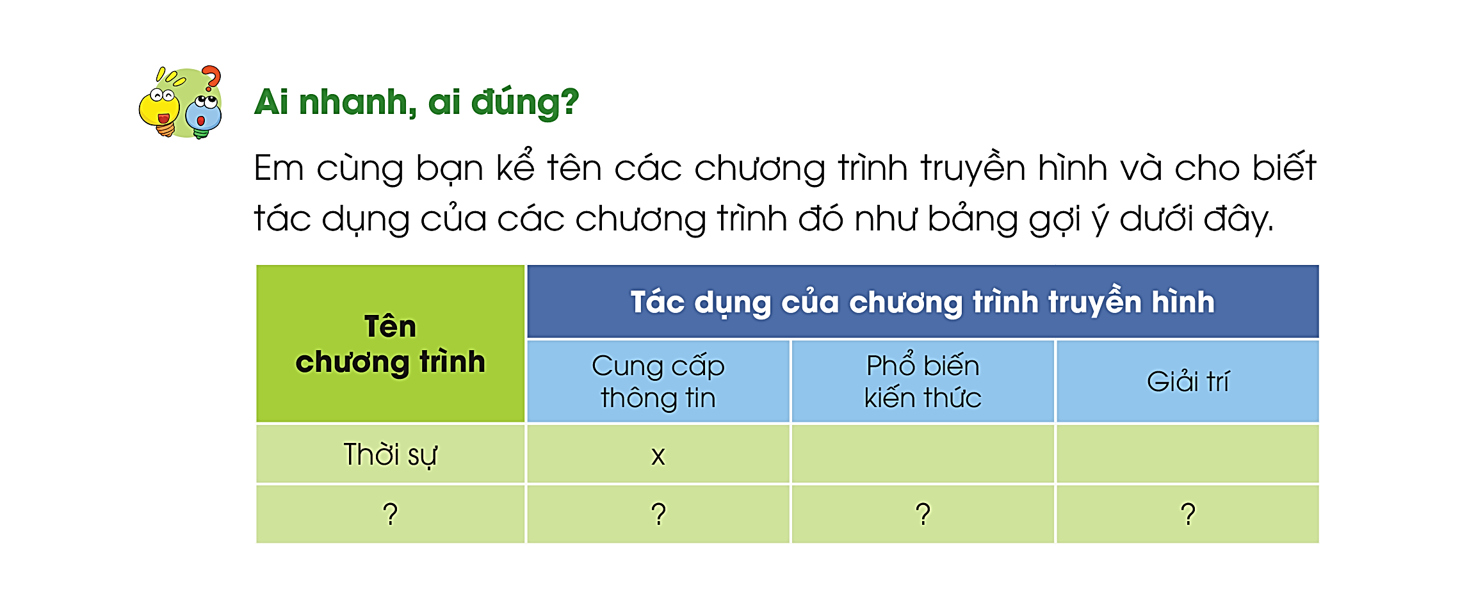

Em cùng bạn kể tên các chương trình truyền hình và cho biết tác dụng của các chương trình đó như bảng gợi ý dưới đây:
HĐ 2:
Thảo luận cặp đôi

Slide 14
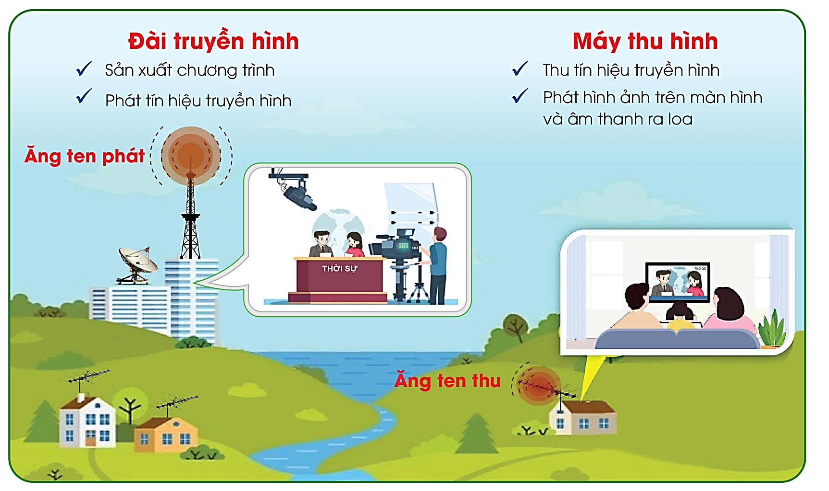
HĐ 3: Mối quan hệ giữa đài truyền hình và máy thu hình
Thảo luận cặp đôi:
Quan sát sơ đồ khối mô tả mối quan hệ giữa đài truyền hình và máy thu hình và thực hiện yêu cầu:
Chỉ và nói rõ vai trò của đài truyền hình, máy thu hình?

Slide 15
Vai trò của đài truyền hình, máy thu hình:
Đài truyền hình:
Sản xuất chương trình.
Phát tín hiệu truyền hình qua ăng – ten phát.
Máy thu hình:
Thu tín hiệu truyền hình qua ăng – ten thu.
Phát âm thanh và hình ảnh qua loa và màn hình.

Slide 16







EM CÓ BIẾT?
Máy thu hình còn được gọi là ti vi, có thể thu tín hiệu từ truyền hình nhờ ăng ten hoặc cáp truyền hình.

Slide 17



KẾT LUẬN
Đài truyền hình là nơi sản xuất các chương trình truyền hình và phát các tín hiệu truyền hình qua ăng ten phát.
Ti vi thu tín hiệu truyền hình qua loa thu và truyền phát âm thanh và hình ảnh qua loa và màn hình ti vi.

Slide 18
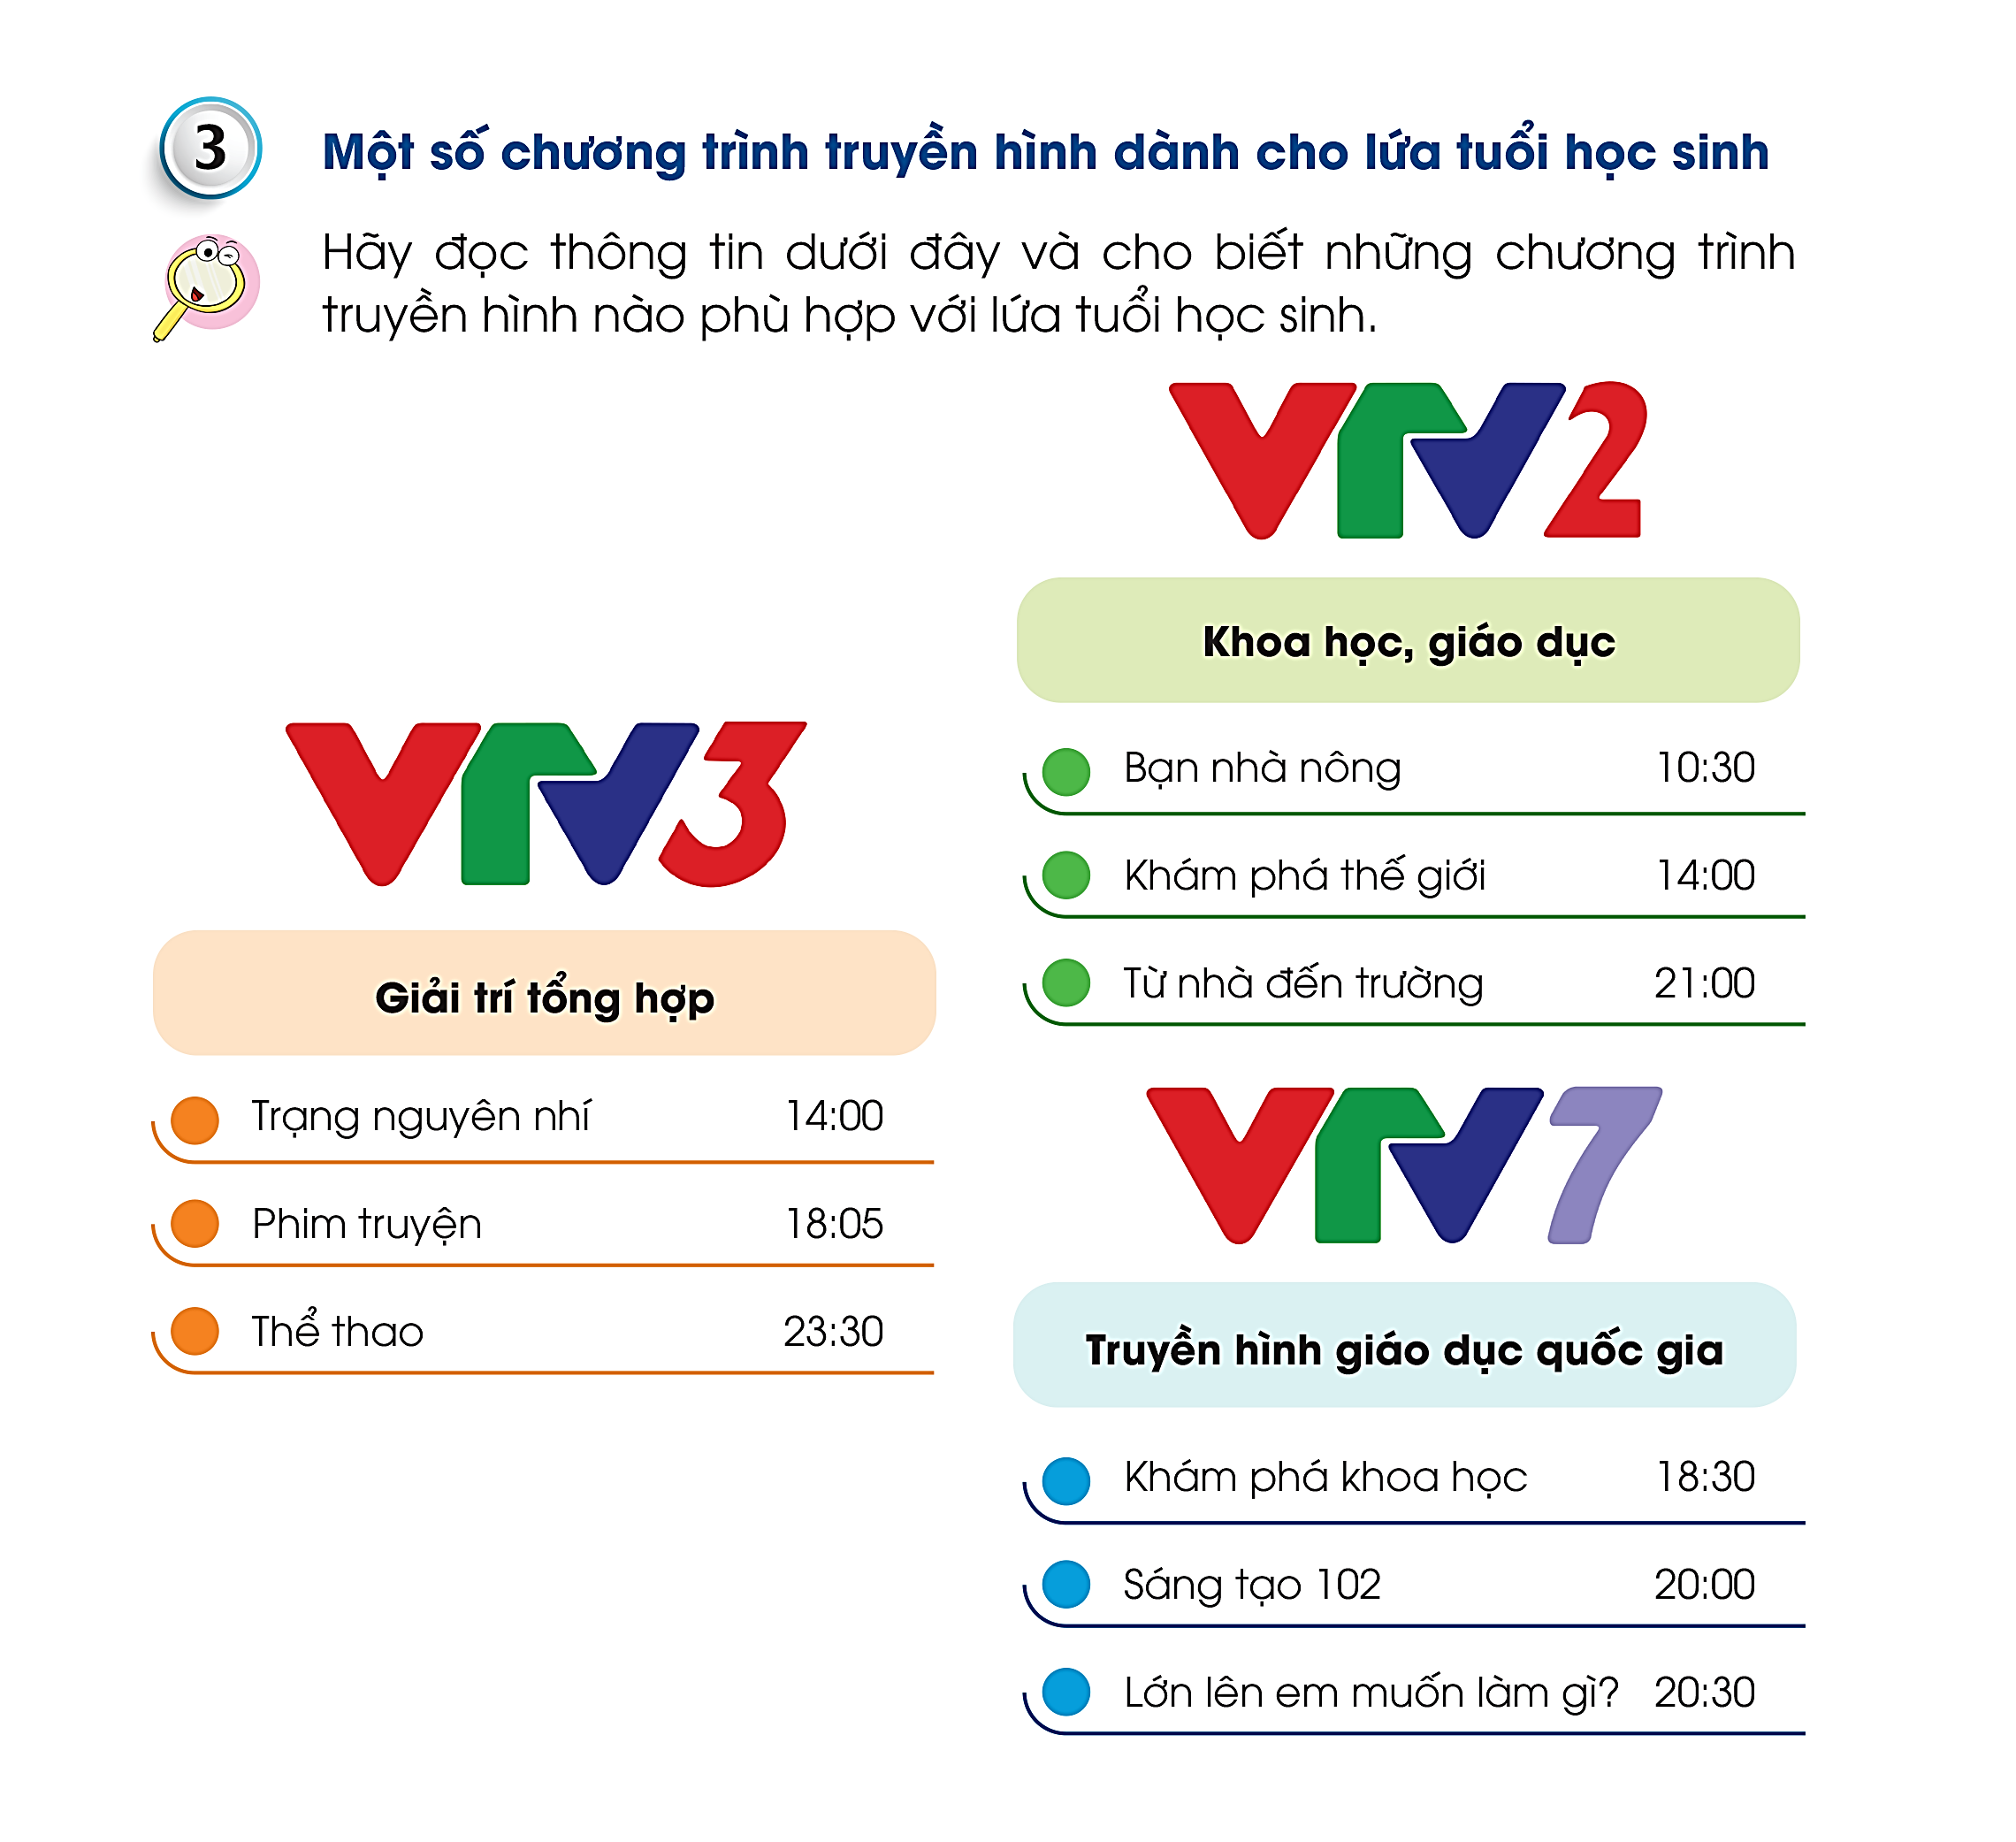
HĐ 4: Một số chương trình truyền hình dành cho thiếu nhi
Quan sát lịch phát sóng của một số kênh truyền hình, đọc khung giờ chiếu và cho biết chương trình nào phù hợp với thiếu nhi.

Slide 19
Các chương trình phù hợp với thiếu nhi:
Trạng nguyên nhí
Phim truyện
Các chương trình này có khung giờ phát sóng phù hợp với lứa tuổi học sinh.
Cung cấp kiến thức và giải trí sau giờ học tập.

Slide 20
Các chương trình phù hợp với thiếu nhi:
Khám phá thế giới
Từ nhà đến trường
Cung cấp các kiến thức về thế giới xung quanh thiếu nhi.
Những thông tin về học đường cần thiết.

Slide 21
Các chương trình phù hợp với thiếu nhi:
Khám phá khoa học
Sáng tạo 102
Lớn lên em muốn làm gì?
Cung cấp các thông tin, kiến thức bổ ích cho lứa tuổi học sinh.

Slide 22

Ấn để đến trang sách

Slide 23

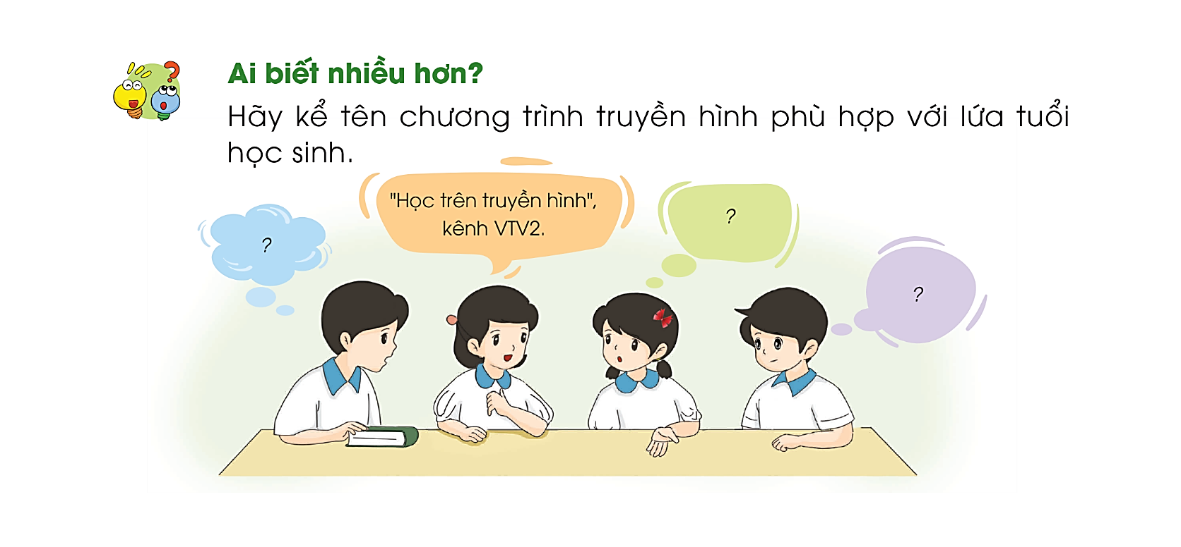
HĐ 5: Luyện tập
Chơi trò chơi “Ai biết nhiều hơn”
Các em cùng nhau kể tên các chương trình truyền hình phù hợp cho lứa tuổi thiếu nhi mà em biết.

Slide 24
HĐ 6: Nhận biết một số nút cơ bản trên điều khiểu ti vi
Quan sát các nút cơ bản trên hình ảnh bộ điều khiển Ti vi trong mục 4 GSGK (trang 30), chỉ một số nút quan trọng và nêu chức năng của chúng.
Thảo luận cặp đôi

Slide 25
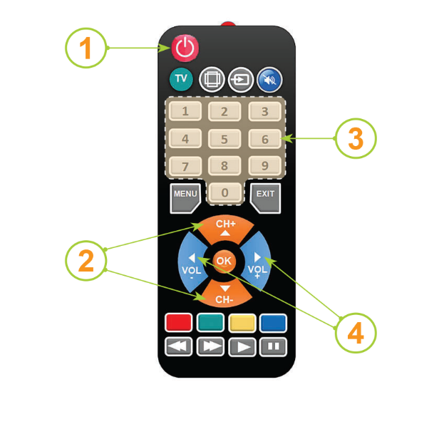
Nút nguồn
➔ Chức năng: bật, tắt ti vi
Nút bấm số chọn kênh
➔ Chức năng: chọn kênh tuỳ ý thích
Nút chuyển kênh
Nút âm lượng
➔ Chức năng: chuyển kênh truyền hình liên tiếp
➔ Chức năng: tăng, giảm âm lượng

Slide 26

Để điều chỉnh âm lượng ti vi: nhấn vào nút VOL + hoặc VOL – trên điều khiển.
Để điều chỉnh âm lượng, em cần điều chỉnh nút nào trên điều khiển ti vi?

Slide 27
Để chọn được kênh truyền hình, em cần điều chỉnh nút nào trên bộ điều khiển của ti vi ?

Slide 28
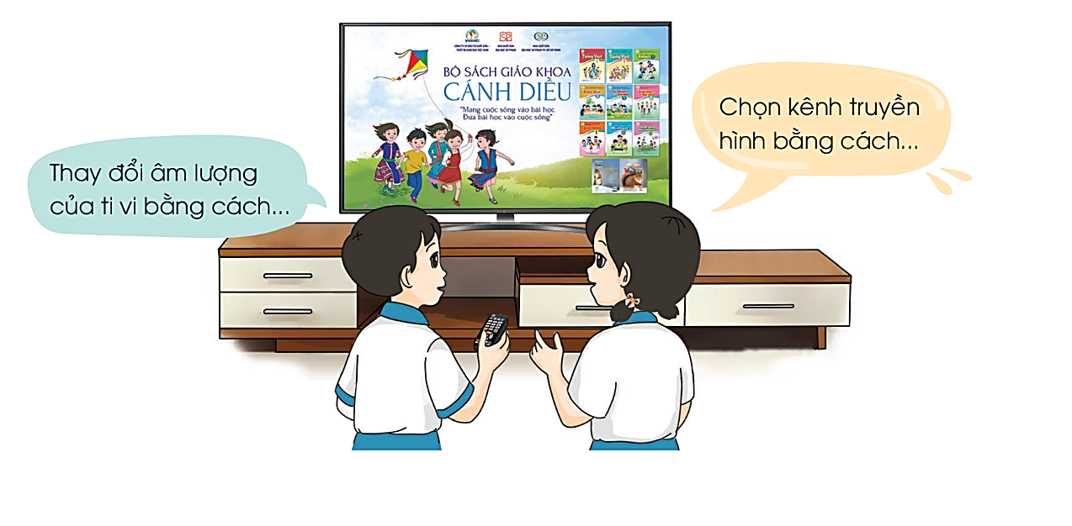
HĐ 7: Thực hành
Hướng dẫn: Em cùng bạn thực hành bật ti vi, chọn kênh truyền hình, điều chỉnh âm lượng và tắt ti vi.

Slide 29
HĐ 8: Ngồi xem ti vi đúng cách
Thảo luận cặp đôi
Ngồi xem ở vị trí chính diện và ngang tầm mắt với ti vi
Ngồi cách ti vi một khoảng theo hướng dẫn của nhà sản xuất
Đọc kĩ hai cách ngồi xem ti vi dưới đây và nói về cách ngồi xem ti vi chính xác.

Slide 30
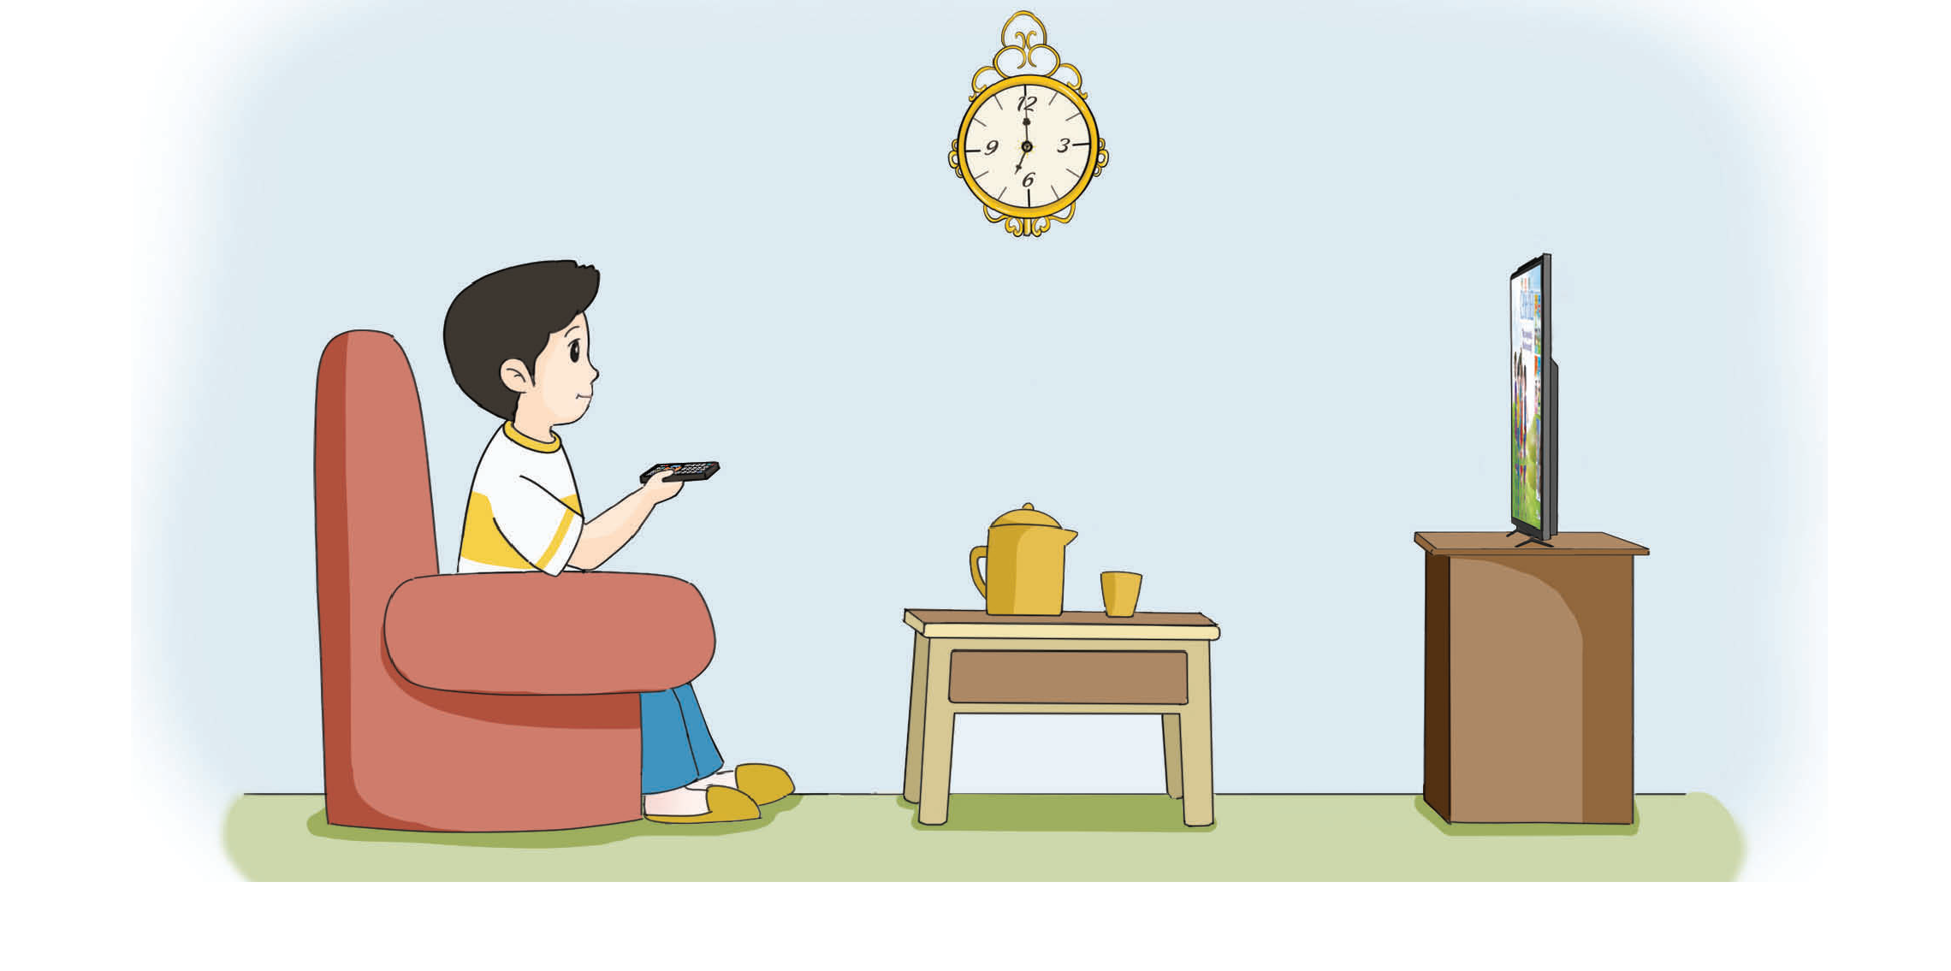
Vị trí ngồi nên chính diện và ngang tầm mắt với ti vi giúp xem hình ảnh tốt nhất.
Ngồi xem cách ti vi một khoảng hợp lí theo hướng dẫn của nhà sản xuất giúp giảm mỏi mắt, chống bị cận thị.
Ti vi có kích thước càng lớn thì khoảng cách xem càng xa.

Slide 31
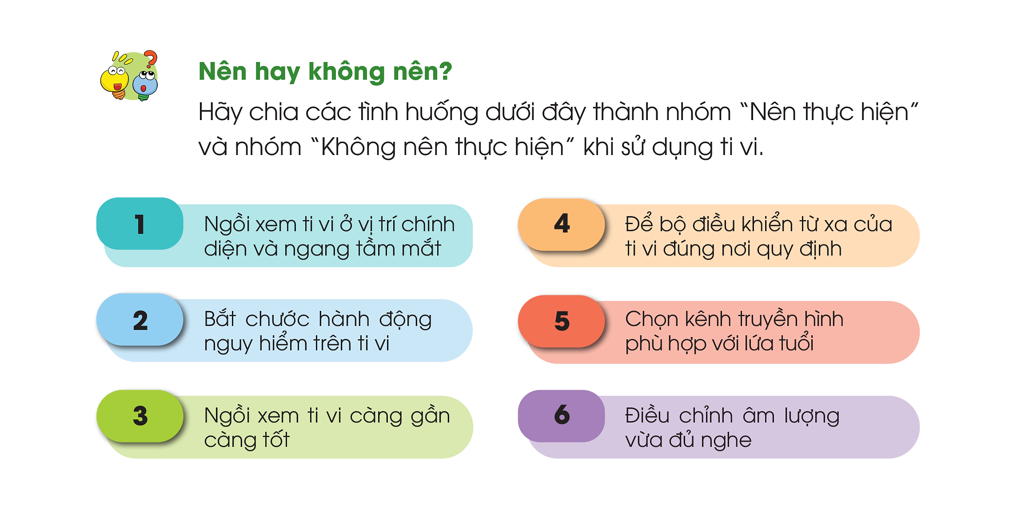
HĐ 9: Luyện tập
Chơi trò chơi “Nên hay không nên”
Hành động nào sau đây nên làm và hành động nào không nên làm

Slide 32





Hungry
Stitch

Slide 33
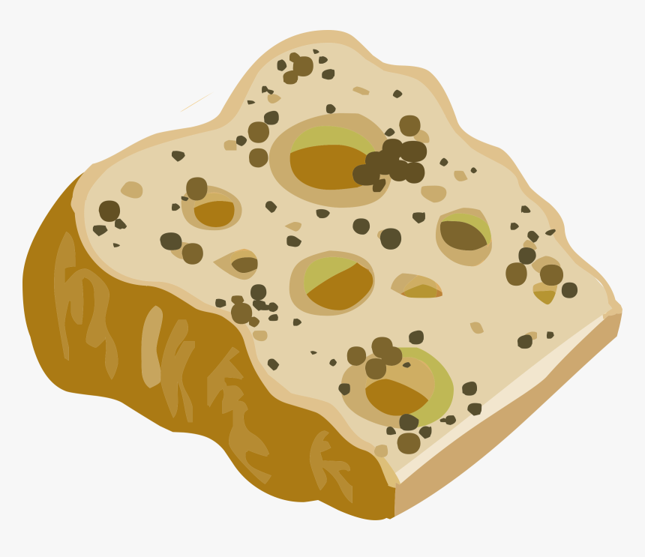

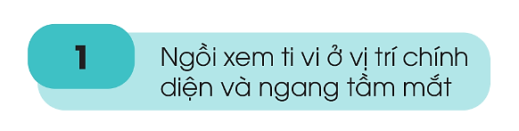


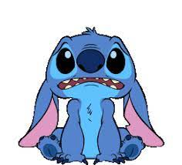
Hành động sau đây là
nên hay không nên làm ?
Nên làm
1
Không nên làm
2
Notes:
GV click vào khung đáp án để trả lời câu hỏi
GV click vào biểu tượng tam giác để chuyển sang câu hỏi tiếp theo

Slide 34
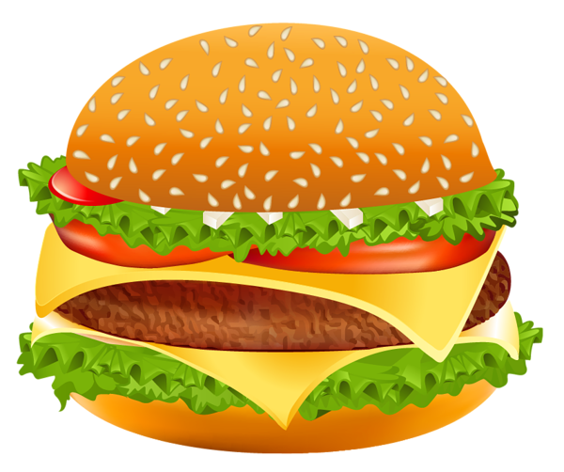
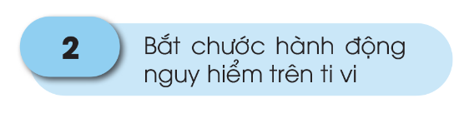
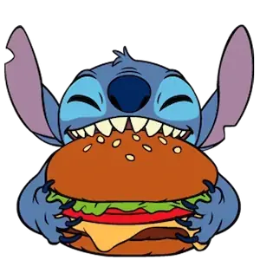
Hành động sau đây là
nên hay không nên làm ?
Nên làm
1
Không nên làm
2
Notes:
GV click vào khung đáp án để trả lời câu hỏi
GV click vào biểu tượng tam giác để chuyển sang câu hỏi tiếp theo

Slide 35
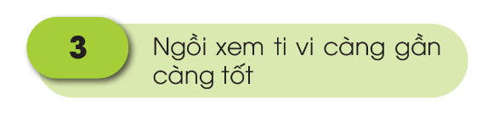

Hành động sau đây là
nên hay không nên làm ?
Nên làm
1
Không nên làm
2
Notes:
GV click vào khung đáp án để trả lời câu hỏi
GV click vào biểu tượng tam giác để chuyển sang câu hỏi tiếp theo

Slide 36
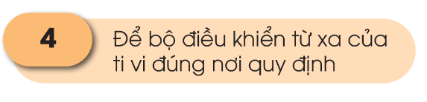
Hành động sau đây là
nên hay không nên làm ?
Nên làm
1
Không nên làm
2
Notes:
GV click vào khung đáp án để trả lời câu hỏi
GV click vào biểu tượng tam giác để chuyển sang câu hỏi tiếp theo

Slide 37
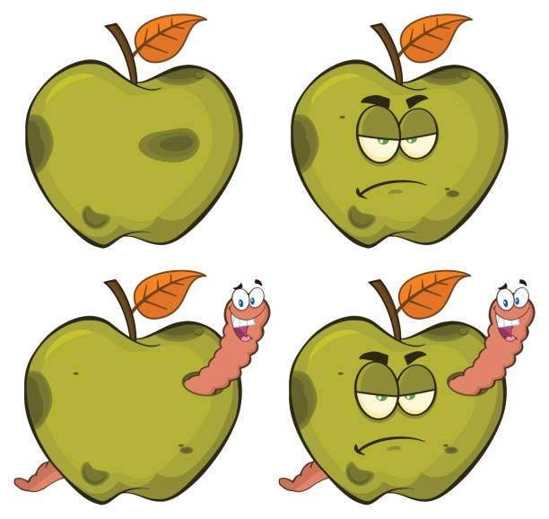
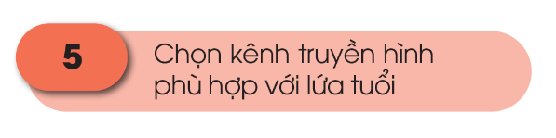
Hành động sau đây là
nên hay không nên làm ?
Nên làm
1
Không nên làm
2
Notes:
GV click vào khung đáp án để trả lời câu hỏi
GV click vào biểu tượng tam giác để chuyển sang câu hỏi tiếp theo

Slide 38
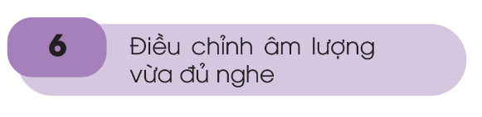
Hành động sau đây là
nên hay không nên làm ?
Nên làm
1
Không nên làm
2
Notes:
GV click vào khung đáp án để trả lời câu hỏi
GV click vào biểu tượng tam giác để chuyển sang câu hỏi tiếp theo

Slide 39
Finish

Slide 40
ĐỌC MỤC “KIẾN THỨC CỐT LÕI”
Máy thu hình hay còn gọi là ti vi, có tác dụng cung cấp thông tin, giải trí, phổ biến kiến thức,…
Đài truyền hình là nơi sản xuất các chương trình và phát tín hiệu truyền hình. Ti vi thu tín hiệu, phát ra hình ảnh và âm thanh thông quan màn hình và loa.

Slide 41
ĐỌC MỤC “KIẾN THỨC CỐT LÕI”
Xem ti vi cần lựa chọn chỗ ngồi đảm bảo chính diện, ngang tầm mắt, khoảng cách hợp lí và điều chỉnh âm lượng vừa đủ nghe.
Thao tác khi sử dụng ti vi: bật ti vi, chọn kênh truyền hình, điều chỉnh âm lượng, tắt ti vi khi không sử dụng.

Slide 42

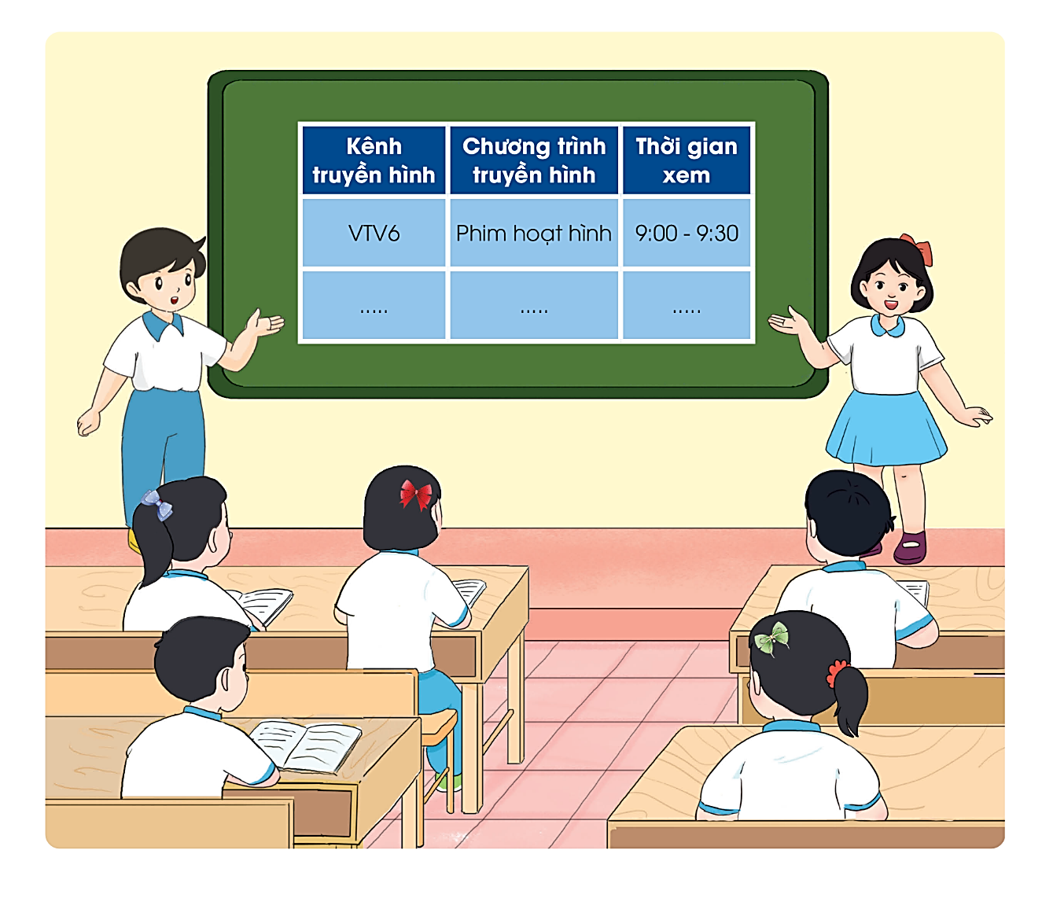
Chia sẻ về chương trình truyền hình
Hướng dẫn:
Liệt kê các chương trình truyền hình mà em đã xem vào cuối tuần.
Chia sẻ với bạn bè trên lớp theo bảng mẫu dưới đây.

Slide 43



HƯỚNG DẪN VỀ NHÀ
Nhiệm vụ 1
Nhiệm vụ 2
Soạn bài 6: An toàn với môi trường công nghệ trong gia đình
Ôn tập lại kiến thức của bài học ngày hôm nay

Slide 44


Slide 45



Để kết nối cộng đồng giáo viên và nhận thêm nhiều tài liệu giảng dạy,
mời quý thầy cô tham gia Group Facebook
theo đường link:
Hoc10 – Đồng hành cùng giáo viên tiểu học
Hoặc truy cập qua QR code

